Slide 1

2025
高中同步测控优化设计
GAO ZHONG TONG BU CE KONG YOU HUA SHE JI
第七章
7.3.1 离散型随机变量的均值

Slide 2
01
自主预习 新知导学
内容索引
02
合作探究 释疑解惑
03
随堂练习

Slide 3
课标定位素养阐释
1.理解离散型随机变量的均值的意义和性质,会求离散型随机变量的均值.
2.掌握两点分布的均值.
3.能够利用离散型随机变量的均值,解决一些相关问题.
4.通过本节课学习,培养利用数学模型分析、解决实际问题的能力.

Slide 4
自主预习 新知导学

Slide 5
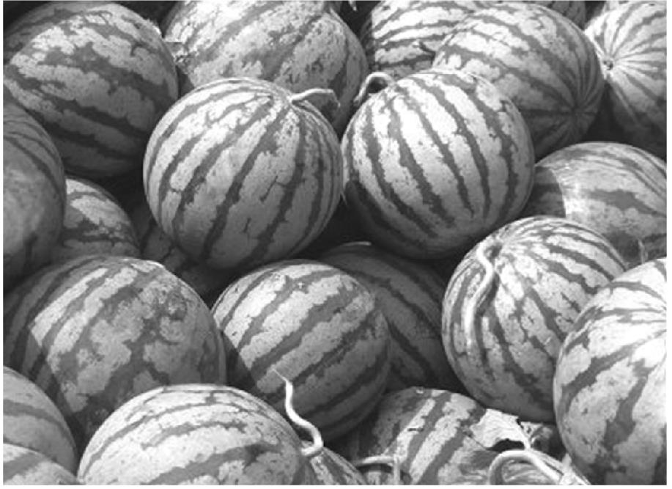
离散型随机变量的均值
1.有12个西瓜,已知其中重5 kg的有4个,重6 kg的有3个,重7 kg的有5个.
(1)任取1个西瓜,用X(单位:kg)表示这个西瓜的重量,试想X的可能取值有哪些?
(2)X取上述值时对应的概率分别是多少?
(3)如何求这些西瓜的平均重量?

Slide 6
2.(1)一般地,若离散型随机变量X的分布列如下表所示,
X | x₁ | x₂ | … | x_{n}
P | p₁ | p₂ | … | p_{n}
变量X的均值或数学期望,数学期望简称期望.均值是随机变量可能取值关于取值概率的加权平均数,它综合了随机变量的取值和取值的概率,反映了随机变量取值的平均水平.
(2)一般地,如果随机变量X服从两点分布,那么E(X)=0×(1-p)+1×p=p.
(3)一般地,下面的结论成立:
E(aX+b)=aE(X)+b .

Slide 7
3.(1)已知Y的分布列为
X | 0 | 2 | 4
P | 0.3 | 0.2 | 0.5
A.16 B.11 C.2.2 D.2.3

Slide 8
(2)由已知得E(X)=0×0.3+2×0.2+4×0.5=2.4,故E(5X+4)=5E(X)+4=5×2.4+4=16.
答案:(1)D (2)A

Slide 9
【思考辨析】
判断下列说法是否正确,正确的在后面的括号内画“√”,错误的画“×”.
(1)随机变量X的均值E(X)是个变量,其随X的变化而变化.( × )
(2)随机变量的均值反映样本的平均水平.( × )
(3)若随机变量X的均值E(X)=2,则E(2X)=4.( √ )

Slide 10
合作探究 释疑解惑

Slide 11
探究一
两点分布的均值
【例1】 某运动员投篮命中率为p=0.6,求投篮1次命中次数X的均值.
解:投篮1次,命中次数X的分布列如下表:
因为随机变量X服从两点分布,所以E(X)=p=0.6.
X | 0 | 1
P | 0.4 | 0.6

Slide 12
1.两点分布的特点:
(1)一次试验的结果要么发生要么不发生.
(2)随机变量的取值为0,1.
(3)试验次数一般只有一次试验.
2.如果随机变量X服从两点分布,那么随机变量X的均值E(X)=p.
熟练应用上述公式可大大减少运算量,提高解题速度.

Slide 13
【变式训练1】 在两点分布中,若P(X=1)-P(X=0)=0.2,则E(X)= .
解析:因为P(X=1)+P(X=0)=1,
又因为P(X=1)-P(X=0)=0.2,
解得P(X=1)=0.6,
所以E(X)=0.6.
答案:0.6

Slide 14
探究二
离散型随机变量均值公式及性质
【例2】 已知随机变量X的分布列如下表:
(1)求m的值;
(2)求E(X);
(3)若Y=2X-3,求E(Y).

Slide 16
与离散型随机变量性质有关的问题的解题思路
若给出的随机变量Y与X的关系为Y=aX+b,a,b为常数.一般先求出E(X),再利用公式E(aX+b)=aE(X)+b求E(Y).也可以利用X的分布列得到Y的分布列,关键先由X的取值计算Y的取值,对应的概率相等,再由定义法求得E(Y).

Slide 17
【变式训练2】 已知随机变量X的分布列如下表:

Slide 18
答案:B

Slide 19
探究三
离散型随机变量的均值
【例3】 某汽车4S店在一次汽车促销活动中,让每位参与者从盒子中任取一个由0~9中任意三个数字组成的“三位递减数”(即个位数字小于十位数字,十位数字小于百位数字).若“三位递减数”中的三个数字之和既能被2整除又能被5整除,则可以享受5万元的优惠;若“三位递减数”中的三个数字之和仅能被2整除,则可以享受3万元的优惠;其他结果享受1万元的优惠.
(1)试写出所有个位数字为4的“三位递减数”;
(2)若小明参加了这次汽车促销活动,求他得到的优惠金额X(单位:万元)的分布列及均值E(X).

Slide 20
解:(1)个位数字为4的“三位递减数”有984,974,964,954,874,864,854,764,754,654,共10个.
(2)由题意知,不同的“三位递减数”共有 =120(个).
小明得到的优惠金额X的可能取值为5,3,1.
当X=5时,三个数字之和可能为20,10,当三个数字之和为20时,有983,974,965,875,共4个“三位递减数”;
当三个数字之和为10时,有910,820,730,640,721,631,541,532,共8个“三位递减数”,

Slide 22
求离散型随机变量均值的步骤
(1)确定取值:根据随机变量X的意义,写出X所有可能的取值;
(2)求概率:求X取每个值的概率;
(3)写分布列:写出X的分布列;
(4)求均值:由均值的定义求出E(X).
其中写出随机变量的分布列是求解随机变量均值的关键所在.

Slide 23
【变式训练3】 在甲、乙等六个单位参加的一次庆祝国庆演出活动中,每个单位的节目集中安排在一起,现采用抽签的方式随机确定各单位的演出顺序(序号为1,2,…,6),求:
(1)甲、乙两个单位的演出序号至少有一个为奇数的概率;
(2)甲、乙两个单位之间的演出单位个数X的分布列与均值.

Slide 25
探究四
均值的实际应用
【例4】 某商场经销某商品,根据以往资料统计,顾客采用的分期付款期数X的分布列为
商场经销一件该商品,采用1期付款,其利润为200元;分2期或3期付款,其利润为250元;分4期或5期付款,其利润为300元.Y(单位:元)表示经销一件该商品的利润.
(1)求事件A“购买该商品的3名顾客中,至少有1名采用1期付款”的概率P(A);
(2)求Y的分布列及均值E(Y).
X | 1 | 2 | 3 | 4 | 5
P | 0.4 | 0.2 | 0.2 | 0.1 | 0.1

Slide 26
解:(1)由事件A表示“购买该商品的3名顾客中至少有1名采用1期付款”知,事件 表示“购买该商品的3名顾客中无人采用1期付款”.
P( )=(1-0.4)³=0.216,
则P(A)=1-P( )=1-0.216=0.784.
(2)Y的可能取值为200,250,300,且P(Y=200)=P(X=1)=0.4,
P(Y=250)=P(X=2)+P(X=3)=0.2+0.2=0.4,
P(Y=300)=P(X=4)+P(X=5)=0.1+0.1=0.2.
因此Y的分布列为
故E(Y)=200×0.4+250×0.4+300×0.2=240.
Y | 200 | 250 | 300
P | 0.4 | 0.4 | 0.2

Slide 27
1.实际生活中的均值问题
均值在实际生活中有着广泛的应用,如在体育比赛的安排和成绩预测、消费预测、工程方案的选择、产品合格率的预测、投资收益等,都可以通过随机变量的均值来进行预测.
2.概率模型的解答步骤
(1)审题,确定实际问题是哪一种概率模型,可能用到的事件类型,所用的公式有哪些.
(2)确定随机变量的分布列,计算随机变量的均值.
(3)根据实际意义,回答概率、均值等所表示的结论.

Slide 28
【变式训练4】 随机抽取某厂的某种产品200件,经质检,其中一等品126件,二等品50件,三等品20件,次品4件.已知生产1件一、二、三等品获得的利润分别为6万元、2万元、1万元,而1件次品亏损2万元,设1件产品的利润(单位:元)为X.
(1)求X的分布列;
(2)求生产1件产品的平均利润(即X的均值);
(3)经技术革新后,仍有四个等级的产品,但次品率降为1%,一等品率提高为70%,如果此时要求生产1件产品的平均利润不小于4.73万元,则三等品率最多是多少?

Slide 29
X | 6 | 2 | 1 | -2
P | 0.63 | 0.25 | 0.1 | 0.02
(2)E(X)=6×0.63+2×0.25+1×0.1+(-2)×0.02=4.34.

Slide 30
(3)设技术革新后的三等品率为x,其中0<x<0.29,
则此时1件产品的平均利润为
E(X)=6×0.7+2×(1-0.7-0.01-x)+1×x+(-2)×0.01=4.76-x.
依题意,得E(X)≥4.73,即4.76-x≥4.73,
解得x≤0.03,所以三等品率最多为3%.

Slide 31
易错辨析
不能准确理解题意致错
【典例】 根据统计,一年中,一个家庭万元以上财产被窃的概率为0.000 1,保险公司开办一年期万元以上家庭财产保险,参加者交保险费100元,若在一年之内,万元以上财产被窃,保险公司赔偿a元(a>100),问a如何确定,可使保险公司期望获利?
错解:设保险公司获利为X元,则X的分布列如下表:
所以E(X)=100×0.999 9+(-a)×0.000 1=99.99-0.000 1a.
由E(X)>0,得100<a<999 900.
故当100<a<999 900时,保险公司可期望获利.
X | 100 | -a
P | 0.999 9 | 0.000 1

Slide 32
以上解答过程中都有哪些错误?出错的原因是什么?你如何改正?你如何防范?
提示:由于没有理解题意而把随机变量的取值弄错了,而当该家庭失窃时,保险公司需赔偿a元,但是已收取了100元,故其损失为(a-100)元.
正解:设保险公司获利为X元,则X的分布列如下表:
所以E(X)=100×0.999 9+(-a+100)×0.000 1=100-0.000 1a.
由E(X)>0,得a<1 000 000,又a>100,
故当100<a<1 000 000时,保险公司可期望获利.
X | 100 | -a+100
P | 0.999 9 | 0.000 1

Slide 33
对于以实际问题为背景的应用题,解题时要准确理解题意,明确各量之间的关系,避免出现错误.

Slide 34
【变式训练】 甲、乙、丙三人进行羽毛球比赛,其中两人比赛,另一人当裁判,每局比赛结束时,负的一方在下一局当裁判.设各局中双方获胜的概率均为 ,各局比赛的结果相互独立,第1局甲当裁判.
(1)求第4局甲当裁判的概率;
(2)X表示前4局中乙当裁判的次数,求X的均值.

Slide 35
解:(1)设事件A₁=“第2局结果为甲胜”,A₂=“第3局甲参加比赛,结果为甲负”,A=“第4局甲当裁判”,则A=A₁A₂.
因为A₁与A₂相互独立,所以P(A)=P(A₁A₂)=P(A₁)P(A₂)= .
(2)X的可能取值为0,1,2.
设A₃=“第3局乙和丙比赛,结果为乙胜丙”,B₁=“第1局结果为乙胜丙”,B₂=“第2局乙和甲比赛,结果为乙胜甲”,B₃=“第3局乙参加比赛,结果为乙负”,

Slide 37
随堂练习

Slide 38
1.随机变量X的分布列为
则X的均值是( )
A.2 B.2.1
C.2.3 D.随m的变化而变化
解析:因为0.2+0.5+m=1,所以m=0.3.
所以E(X)=1×0.2+2×0.5+3×0.3=2.1.
答案:B
X | 1 | 2 | 3
P | 0.2 | 0.5 | m

Slide 39
2.某射手射击所得环数Y的分布列如下表:
已知Y的均值E(Y)=8.9,则y的值为 .
答案:0.4
Y | 7 | 8 | 9 | 10
P | x | 0.1 | 0.3 | y

Slide 40
3.已知随机变量X的分布列为
Y=2X+5,则E(Y)= .

Slide 41
4.盒中装有5节同品牌的五号电池,其中混有2节废电池,现在无放回地每次取1节电池检验,直到取到好电池为止,求:
(1)抽取次数X的分布列;
(2)抽取次数X的均值.

Slide 43


本 课 结 束
更多精彩内容请登录志鸿优化网
http://www.zhyh.org/

